Slide 1
综合实践
探索图形

Slide 2

一、复习旧知识，提出问题
这是什么图形？正方体有哪些特征？
1 dm
1 dm
1 dm

Slide 3
如果把它切成棱长为 1 cm 的小正方体，
可以切成多少个？
1 dm
1 dm
1 dm

Slide 4
如果把这个大正方体的表面涂上红色，需要涂几个面？
想一想，这些小正方体会有几个面是红色的？如果根据涂色的情况给这些小正方体分类，你会分成几类？
涂色情况 | 三面 | 两面 | 一面 | 没有
个数
每一类小正方体分别有多少个呢？
请你来数一数，有什么感觉？

Slide 5

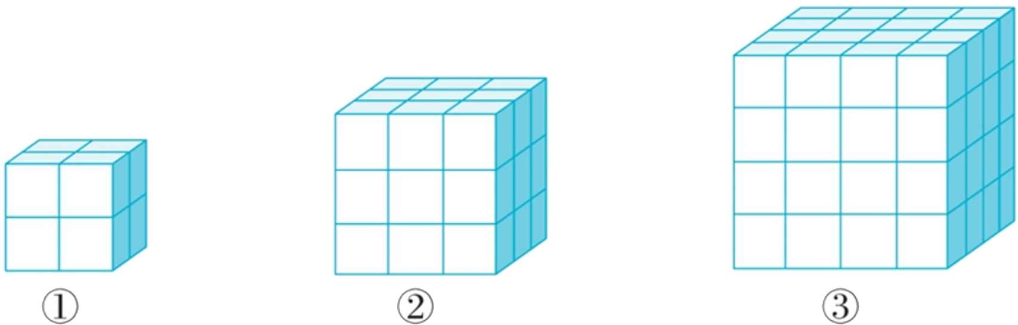
二、探究活动，寻找规律
1.合作探究
让我们从最简单的图形开始，看看你们有什么发现。
请每个小组4人相互合作，完成以下任务。

Slide 6
（1）找一找:各类小正方体在正方体的什么位置？
（2）数一数:各类小正方体有多少块？填入表中。
（3）想一想:各类小正方体的个数变化有什么规律？ 为什么？
序 号 | 小正方 体总个数 | 三面涂色 |  | 两面涂色 |  | 一面涂色 |  | 没有涂色
 |  | 位 置 | 个 数 | 位 置 | 个 数 | 位 置 | 个 数 | 位 置 | 个 数
①
②
③

Slide 7

2.汇报交流。
仔细观察，各类小正方体的个数变化有什么规律？
序 号 | 小正方 体总个数 | 三面涂色 |  | 两面涂色 |  | 一面涂色 |  | 没有涂色
 |  | 位 置 | 个 数 | 位 置 | 个 数 | 位 置 | 个 数 | 位 置 | 个 数
①
②
③
2×2×2＝8
顶点
8
——
0
——
0
——
0
3×3×3＝27
顶点
8
棱中间
12
面中间
6
中心
1
4×4×4＝64
顶点
8
棱中间
24
面中间
24
中心
8

Slide 8
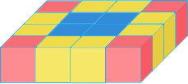
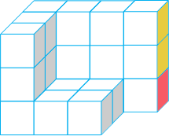

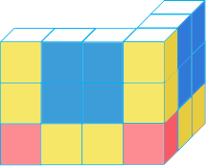
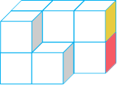

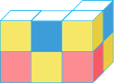

①
②
③

Slide 9
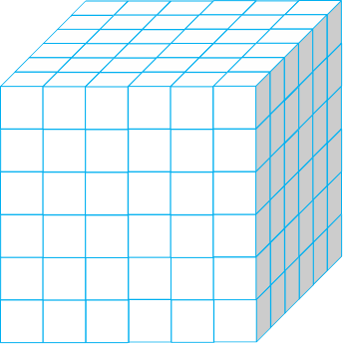
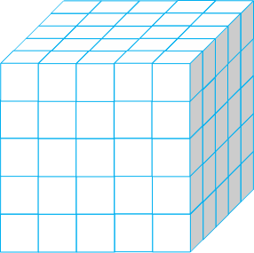
三、大胆猜测，总结规律
照这样的规律，你们能猜想一下第④个、第⑤个大正方体中四类小正方体的个数情况吗?请将结果填在下表中。
④
⑤

Slide 10
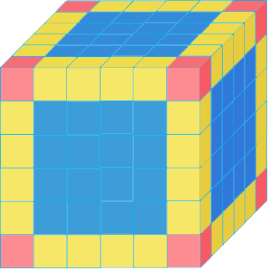
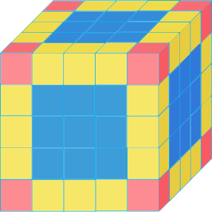
④
⑤
序 号 | 小正方 体总个数 | 三面涂色 |  | 两面涂色 |  | 一面涂色 |  | 没有涂色
 |  | 位 置 | 个 数 | 位 置 | 个 数 | 位 置 | 个 数 | 位 置 | 个 数
④
⑤
5×5×5＝125
顶点
8
棱中间
36
面中间
54
中心
27
6×6×6＝216
顶点
8
棱中间
48
面中间
96
中心
64

Slide 11
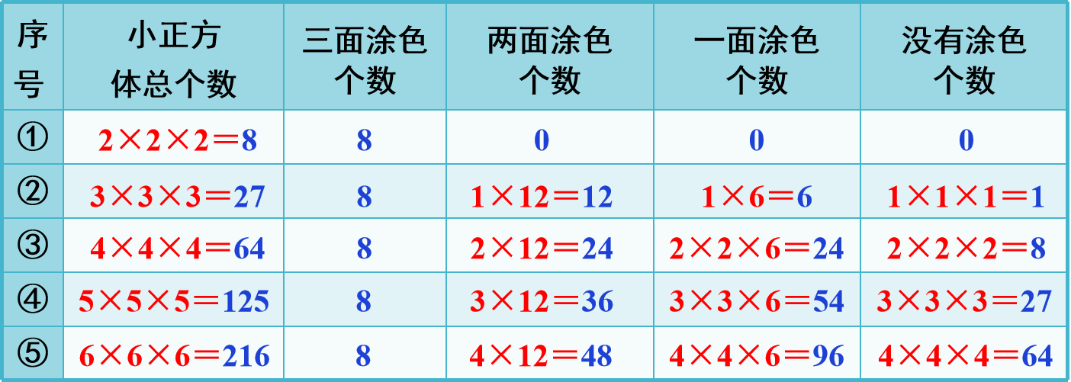
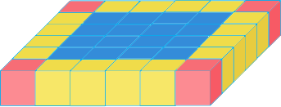
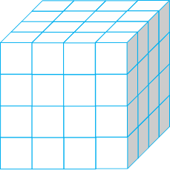
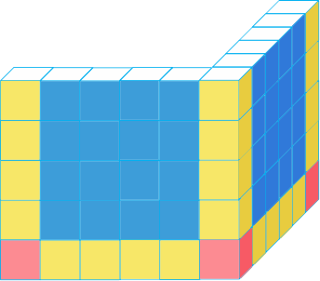
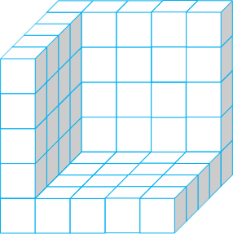
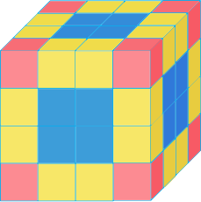
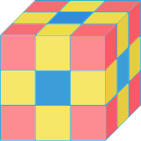
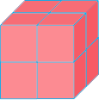
每类小正方体的个数有什么规律呢？
······
①
②
③
④
⑤

Slide 12
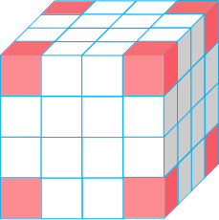
（1）
三面涂色的小正方体都在大正方体的顶点的位置。
因为正方体有8个顶点，所以都有8个三面涂色的小正方体。

Slide 13
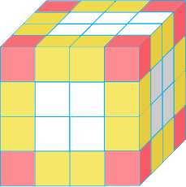
（2）
两面涂色的小正方体在大正方体棱上除去两端的位置，
因为正方体有12条棱，
所以有 [（每条棱上小正方体的个数－2）×12] 个。

Slide 14
（3）
一面涂色的小正方体在大正方体的每个面除去周边
一圈的位置，因为正方体有6个面，
所以有 [（每条棱上小正方体的个数－2）²×6]个。

Slide 15
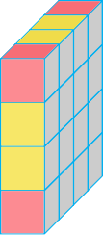
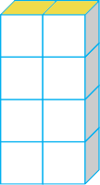
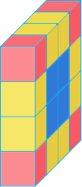

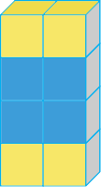
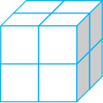

（4）
没有涂色的小正方体在大正方体除去表面一层的位置，所以有[（每条棱上小正方体的个数－2）³]个。

Slide 16
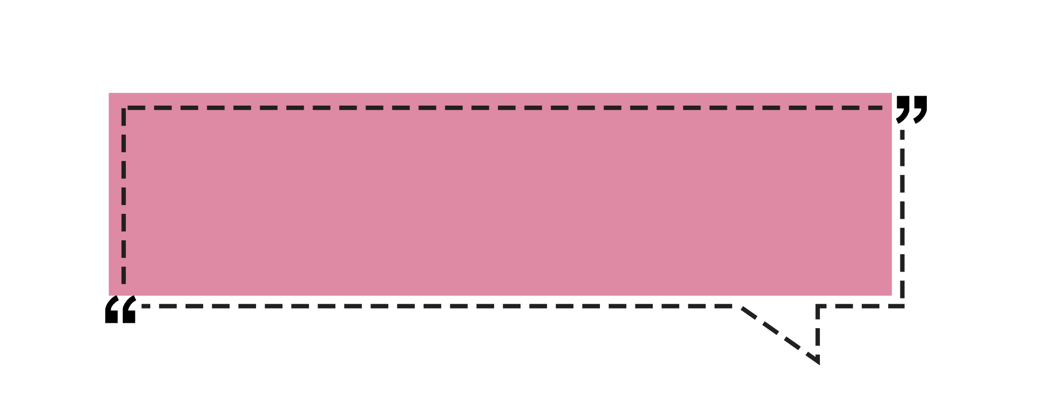
归纳总结
如果把棱长为n的大正方体涂色，切割成棱长为1的小正方体，
8
三面涂色的小正方体个数＝_______
（n－2）×12
两面涂色的小正方体个数＝_____________
（n－2）²×6
一面涂色的小正方体个数＝_____________
（n－2）³
没有涂色的小正方体个数＝_____________

Slide 17
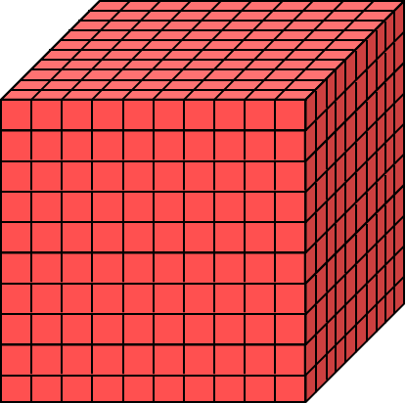
四、回顾例题，建构模型
把棱长 1 dm 正方体切割成棱长为 1 cm 的小正方体，表面涂色。
三面涂色的小正方体有 _____个 ；
两面涂色的小正方体块数有_______________个；
一面涂色的小正方体块数有_______________个；
没有涂色的小正方体块数有_______________个。
8
（10－2）×12＝96
（10－2）²×6＝384
（10－2）³＝512
1 dm

Slide 18

五、分层练习，巩固迁移
如果摆成上面的几何体，分别需要多少个小正方体？
如果给几何体表面涂色后，小正方体怎么分类？怎样数？

Slide 19
第一层：1个
第二层：（1＋2）个
第三层：（1＋2＋3）个
第四层：（1＋2＋3＋4）个
……
第1个图形小正方体总数：
1＋（1＋2）=4
第2个图形小正方体总数：
1＋（1＋2）＋（1＋2＋3）＝10
第3个图形小正方体总数：
1＋（1＋2）＋（1＋2＋3）＋（1＋2＋3＋4）＝20
56个
按照这样的规律，摆第5个几何体需要多少个小正方体？

Slide 20
如果把这几个几何体的表面涂上颜色，你能根据涂色的情况给这些小正方体分类吗？
分为六类：五面涂色的，四面涂色的，三面涂色的，两面涂色的，一面涂色的和没有有涂色的。

Slide 21


六、课堂小结
通过这节课的学习，你明白了什么?
还有什么疑问吗?

Slide 22
探索图形
8
三面涂色的小正方体个数＝_______
（n－2）×12
两面涂色的小正方体个数＝_____________
（n－2）²×6
一面涂色的小正方体个数＝_____________
（n－2）³
没有涂色的小正方体个数＝_____________

Slide 23
七、作业设计
（见“状元成才路”系列丛书《创优作业100分》对应课时作业。）
一个正方体，先把它的每个面都涂上红色，再切成棱长是1 cm 的小正方体，正好切完。已知两面涂色的小正方体有96个，这个正方体的体积是多少立方厘米?
96÷12＝8（个）
（8＋2）³＝1000（cm³）
答：这个正方体的体积是1000立方厘米。

